Slide 1
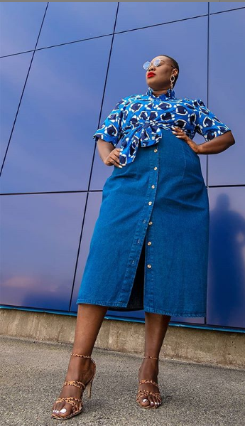
EXEMPlO DE EXERCÍCIO
Neste look encontramos:
HARMONIA DE:
cores frias (saia azul com botons brancos + blusa com estampa azul, branca e preta),
cores quentes (sandália + armação óculos + brincos)
estampas com formas orgânicas (da camisa + da sandália)
formas arredondadas (brinco + óculos + botões da saia)
Volume rente ao corpo (aamisa e saia)
CONTRASTE DE:
Cores frias (da roupa) x quentes (dos acessórios e sandália)
Formas: camisa e sandália estampadas x saia lisa
EXERCÍCIO 1 USANDO O CHECK LIST ABAIXO, ANALISE PELO MENOS 2 LOOKS QUE VOCÊ JÁ TENHA REGISTRADO, EM FOTO OU VÍDEO, E DIGA QUE RELAÇÕES DE CONTRASTE E HARMONIA VOCÊ ENCONTRA NELES.
FORMAS
Materiais
  Estruturas/Pesos/ Resistências
  Maleabilidade
  Texturas
  Acabamentos
Escalas
  Tamanhos
  Volumes
Linhas/Formatos
Estampas/padrões
CORES,
Matizes
Temperatura (quente x frio)
Profundidade (claro x escuro)
Saturação (vivo x opaco)
ORIGENS/REFERÊNCIAS,
Culturas
Períodos/Décadas
Horários
Gêneros
Ambientes/Funções
Estilos
Nem sempre um look tem todos os pontos do nosso checklist aí acima trabalhados, então analise os que você identificar.

Slide 2
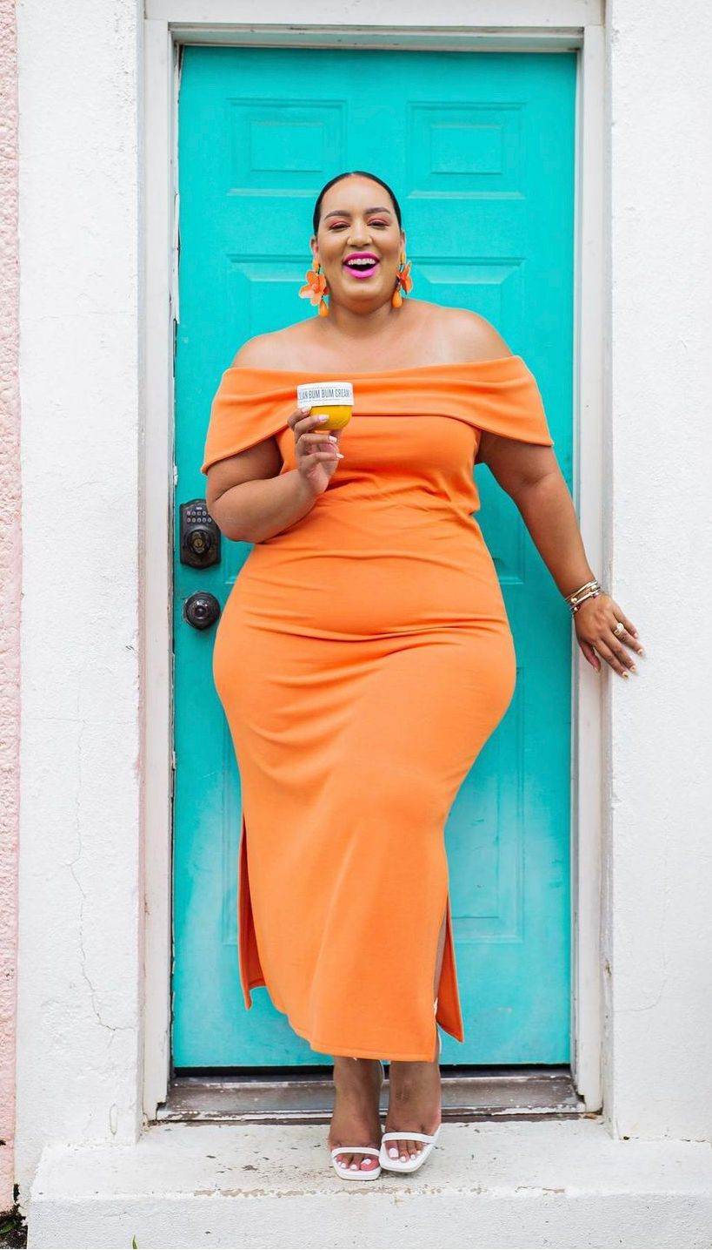
EXERCÍCIO 2 PRODUÇÃO DE NOVOS LOOKS COM SEU ACERVO OU DA LOJA trabalhando técnicas de harmonia e contraste ao mesmo tempo, por exemplo:
Look com contraste de formas + harmonia de cores ou tons.
Look com contraste de cores + harmonia de tons
Look com contraste de estilos + harmonia de cores.
Look com contraste de origens ou tipos de festa (noite, festa, esporte, etc.) + harmonia de materiais ou formatos.
Neste exercício sugerimos que você monte pelo menos 4 looks e que fique à vontade para usar os elementos que quiser além dos aqui acima sugeridos, desde que em cada look haja pelo menos um elemento visual que seja trabalhado em harmonia e um que seja em contraste.
Sugerimos que você fotografe os looks (no corpo se possível para que você sinta o efeito dessa forma de vestir) e que depois os organize em slides ou mande as fotos no grupo apontando as técnicas utilizadas, como forma de registro e também para correção/análise.
EXEMPlO DE EXERCÍCIO
Neste look ela fez
HARMONIA DE:
Contraste de formas: maxi brinco com sandália delicada) + harmonia de cores (brinco e vestido no laranja)

Slide 3
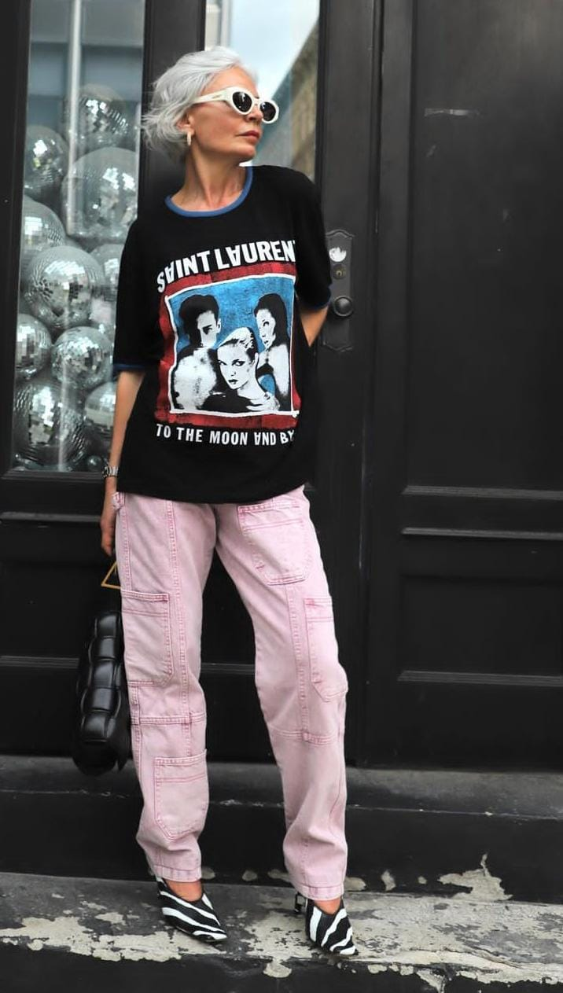
EXERCÍCIO 3 - MIX DE ESTAMPAS
Faça pelo menos 2 propostas de looks completos ou coordenações de partes de um look, escolhendo opções técnicas diferentes entre:
MIX DE ESTAMPAS POR REPETIÇÃO DE CORES OU TONS
MIX DE ESTAMPAS POR REPETIÇÃO DE TEMAS OU FORMAS.
EXEMPlO DE EXERCÍCIO
Neste look ela fez mix de estampas com repetição de branco e preto.

